Slide 1

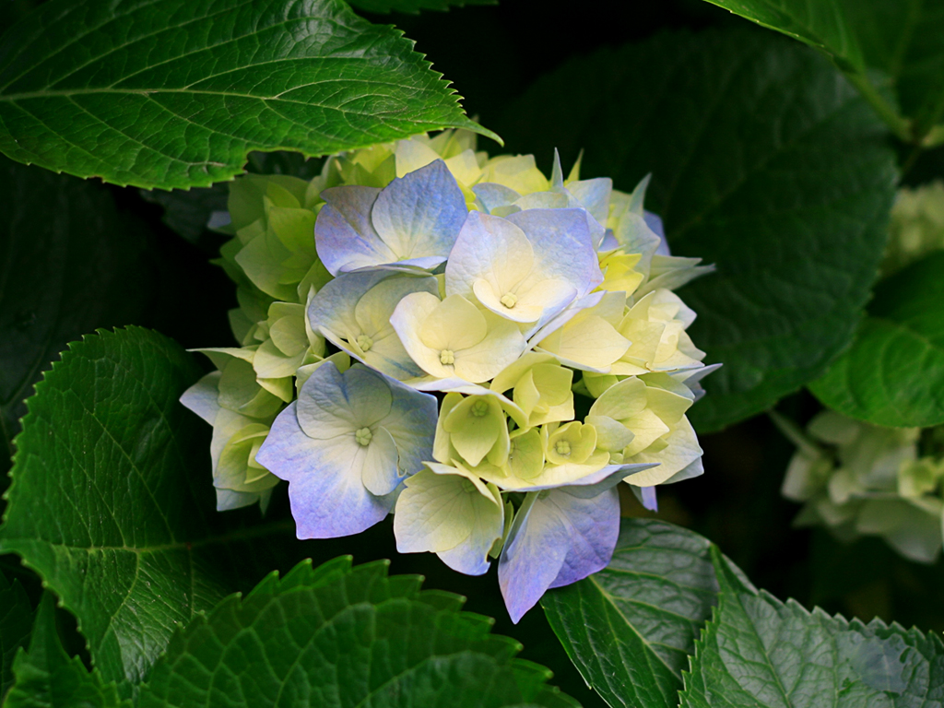
স্বাগতম
মোহাম্মদ রফিকুল ইসলাম মহসীন
প্রভাষক
সরকারি টিচার্স ট্রেনিং কলেজ, চট্টগ্রাম
mohsin26th@yahoo.com

Slide 2

মাধ্যমিক বাংলা সাহিত্য
দশম শ্রেণি
সময়-৫০ মি.

Slide 3
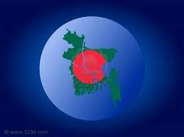
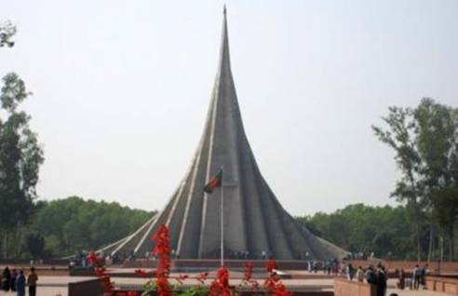
Notes:
পাঠ ঘোষনার জন্য ছবিগুলো ব্যবহার করা হবে।

Slide 4
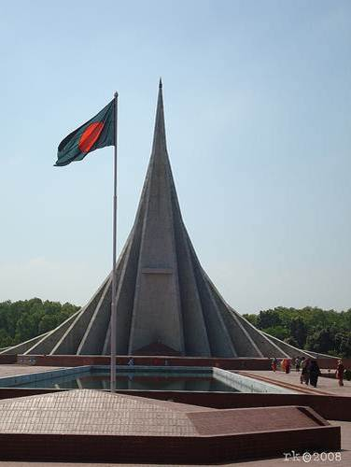
স্বাধীনতা তুমি
শামসুর রাহমান

Slide 5
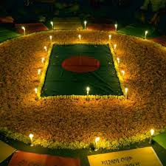
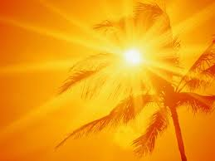

শিখনফল
এই পাঠ শেষে শিক্ষার্থীরা-
১। কবি পরিচিতি উল্লেখ করতে পারবে;
২। কবিতাটি সুষ্ঠুভাবে আবৃত্তি করতে পারবে;
৩। কবিতায় ব্যবহৃত বিভিন্ন শব্দের অর্থ বলতে পারবে;
৪। কবিতার আলোকে’স্বাধীনতা তুমি’ কবিতাটির তাৎপর্য বিশ্লেষণ করতে পারবে।

Slide 6
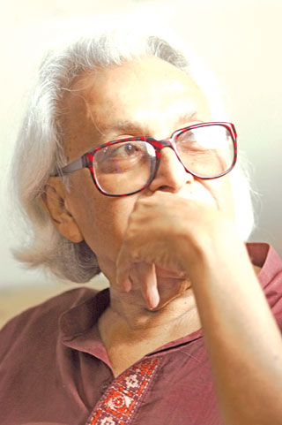
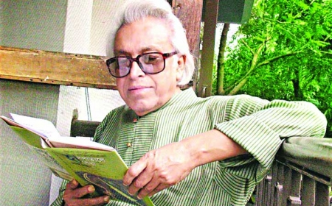
২৪ অক্টোবর 1929
ঢাকা
সাংবাদিকতা
প্রত্যাশা,হতাশা
বিচ্ছিন্নতা,বৈরাগ্য
রৌদ্র করোটিতে,বন্দী শিবির থেকে
বিধ্বস্ত নীলিমা, আমি অনাহারী
১৭ আগস্ট,
২০০৬

Slide 7

তোমার বই খোল এবং মনোযোগ দিয়ে আবৃত্তি শোন।

Slide 8
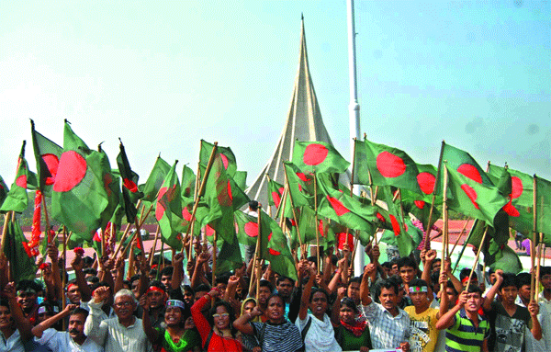

শব্দার্থ
পতাকা- শোভিত
পতাকা দিয়ে সাজানো

Slide 9
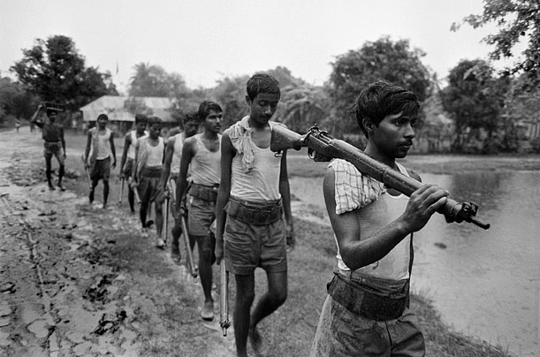
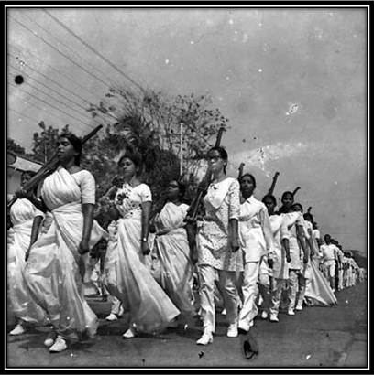
শব্দার্থ
মুক্তিসেনা
দেশের স্বাধীনতার জন্য যে যুদ্ধ করে

Slide 10
শব্দার্থ
রোদেলা
রৌদ্রোজ্জ্বল

Slide 11
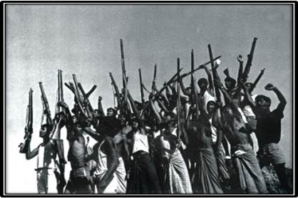
শব্দার্থ
ঝাঁঝালো মিছিল
বিক্ষুব্ধ মিছিল

Slide 12
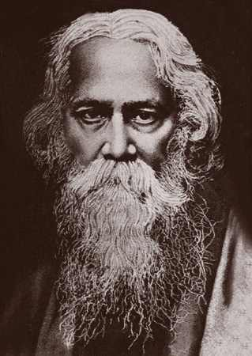
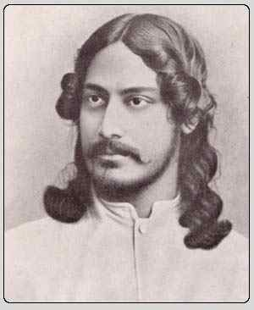
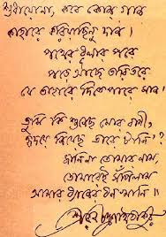
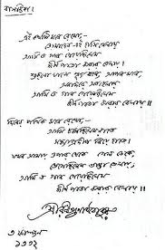
স্বাধীনতা তুমি
রবি ঠাকুরের অজর কবিতা, অবিনাশী গান।

Slide 13
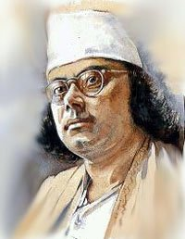
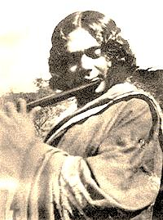
আজ সৃষ্টি-সুখের উল্লাসে
– কাজী নজরুল ইসলাম
আজ সৃষ্টি সুখের উল্লাসে–
মোর মুখ হাসে মোর চোখ হাসে মোর টগবগিয়ে খুন হাসে
আজ সৃষ্টি-সুখের উল্লাসে।
আজকে আমার রুদ্ধ প্রাণের পল্বলে -
বান ডেকে ঐ জাগল জোয়ার দুয়ার – ভাঙা কল্লোলে।
আসল হাসি, আসল কাঁদন
মুক্তি এলো, আসল বাঁধন,
মুখ ফুটে আজ বুক ফাটে মোর তিক্ত দুখের সুখ আসে।
ঐ রিক্ত বুকের দুখ আসে -
আজ সৃষ্টি-সুখের উল্লাসে
স্বাধীনতা তুমি
কাজী নজরুল ঝাঁকড়া চুলের বাবরি দোলানো
মহান পুরুষ,সৃষ্টি সুখের উল্লাসে কাঁপা-

Slide 14
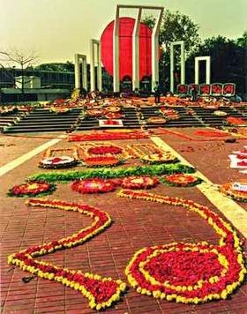
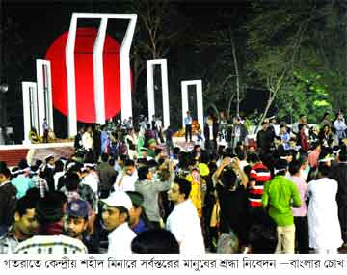
স্বাধীনতা তুমি
শহীদ মিনারে অমর একুশে ফেব্রুয়ারির উজ্জ্বল সভা।

Slide 15
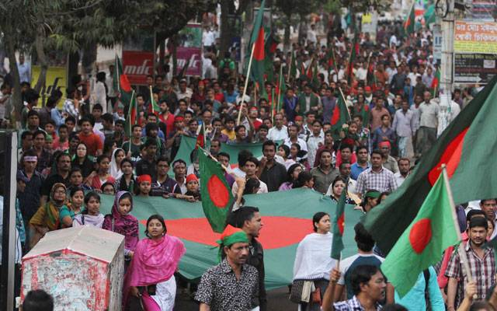
স্বাধীনতা তুমি
পতাকা-শোভিত শ্লোগান-মুখর ঝাঁঝালো মিছিল।

Slide 16
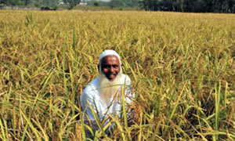
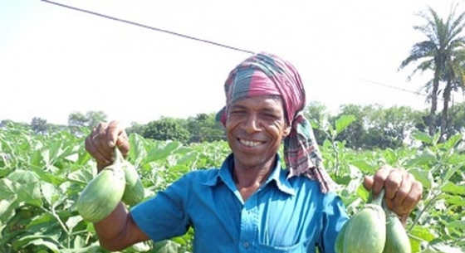
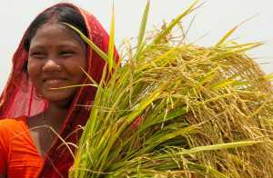
স্বাধীনতা তুমি
ফসলের মাঠে কৃষকের হাসি।

Slide 17
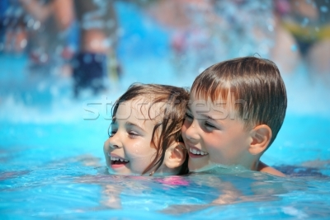
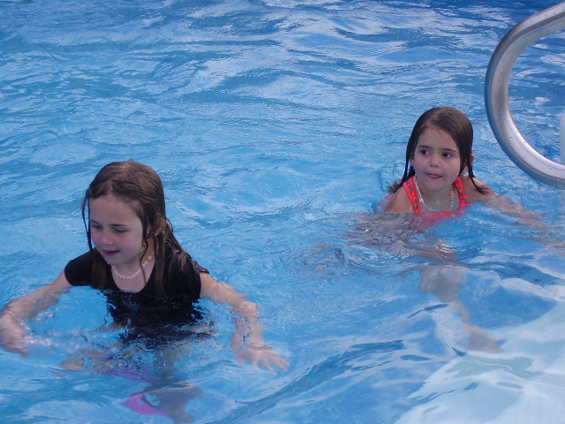
স্বাধীনতা তুমি
রোদেলা দুপুরে মধ্য পুকুরে গ্রাম্য মেয়ের অবাধ সাঁতার।

Slide 18
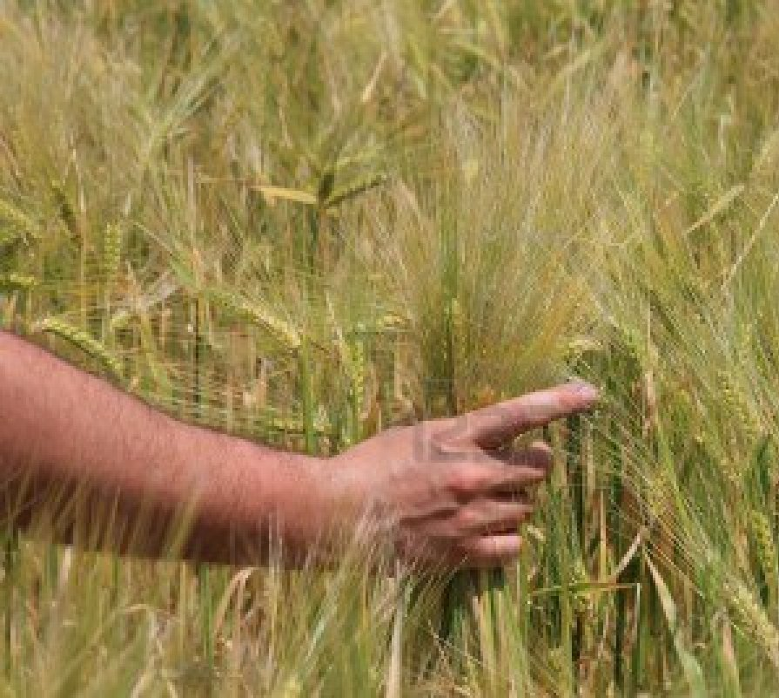
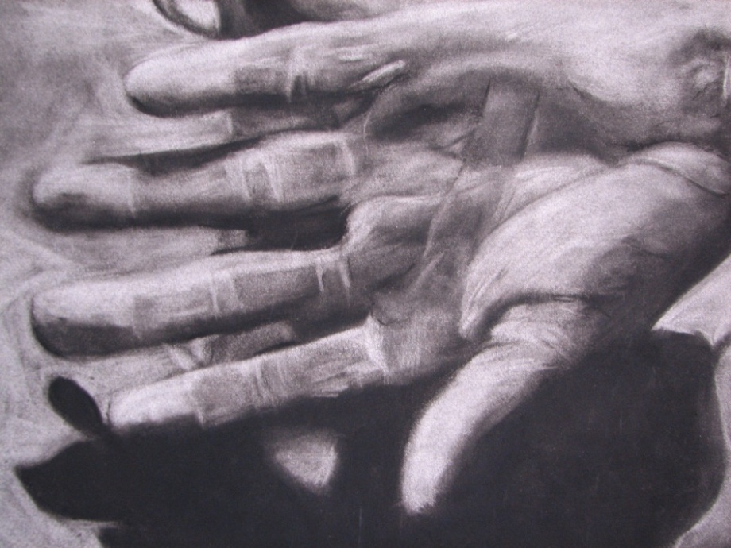
স্বাধীনতা তুমি
মজুর যুবার রোদে ঝলসিত দক্ষ বাহুর গ্রন্থিল পেশী।

Slide 19
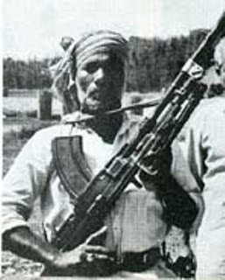
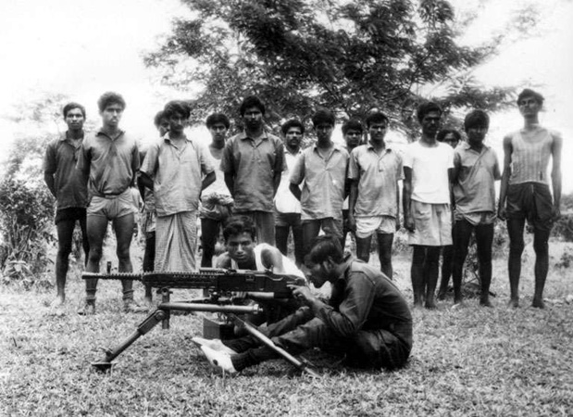
স্বাধীনতা তুমি
অন্ধকারের খাঁ খাঁ সীমান্তে মুক্তিসেনার চোখের ঝিলিক।

Slide 20
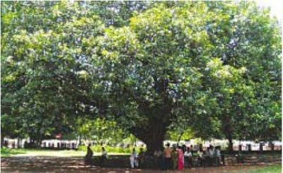
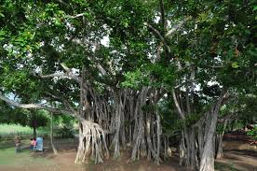
স্বাধীনতা তুমি
বটের ছায়ায় তরুণ মেধাবী শিক্ষার্থীর
শাণিত কথার ঝলসানি-লাগা সতেজ ভাষণ।

Slide 21
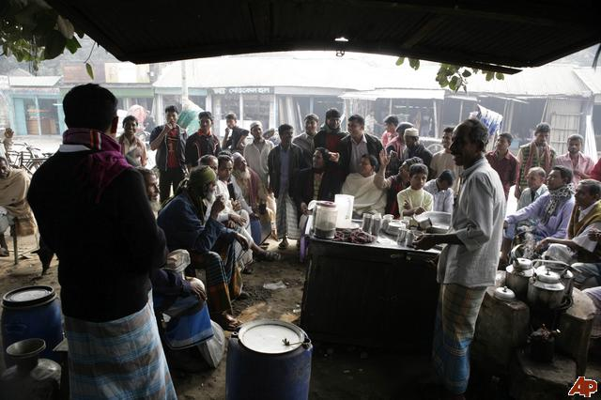
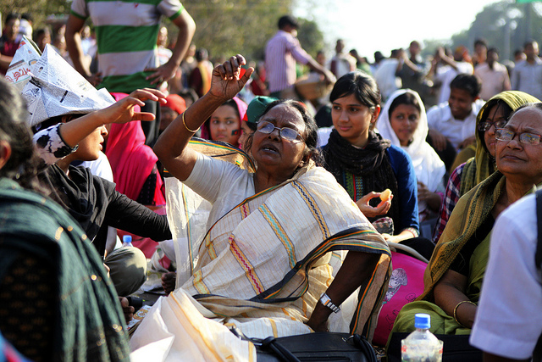
স্বাধীনতা তুমি
চা-খানায় আর মাঠে-ময়দানে ঝোড়ো সংলাপ।

Slide 22
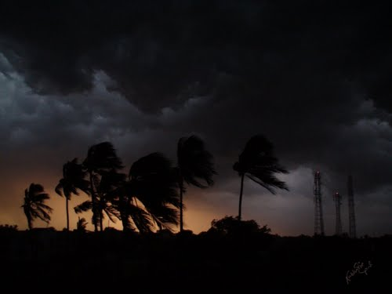
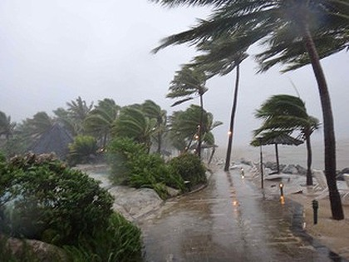
স্বাধীনতা তুমি
কালবৈশাখীর দিগন্তজোড়া মত্ত ঝাপটা।

Slide 23
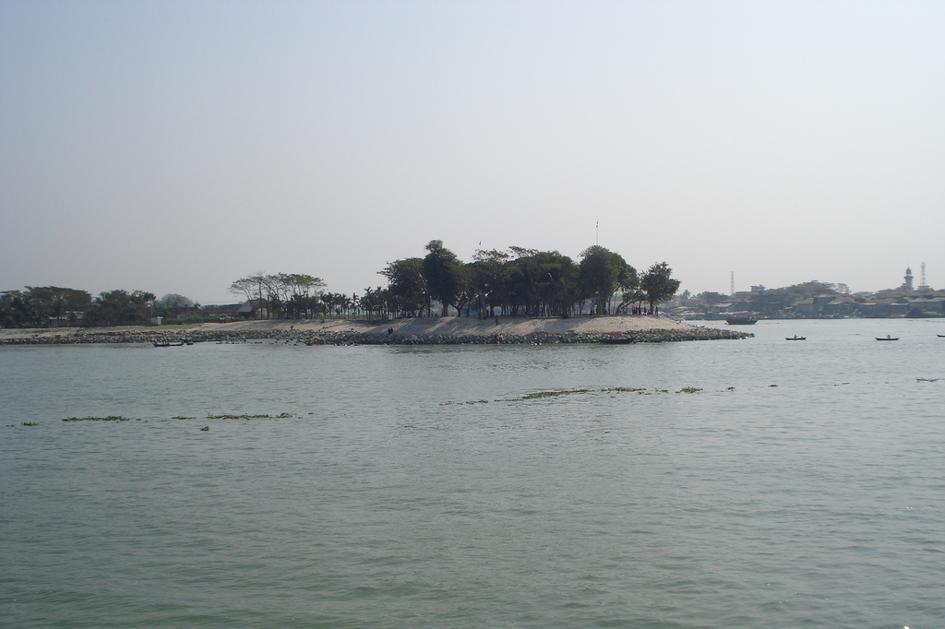
স্বাধীনতা তুমি
শ্রাবণে অকূল মেঘনা বুক।

Slide 24
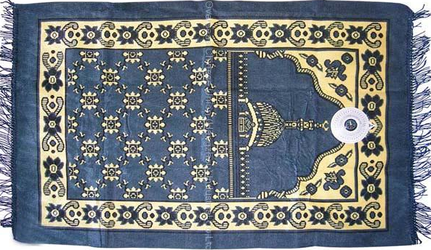
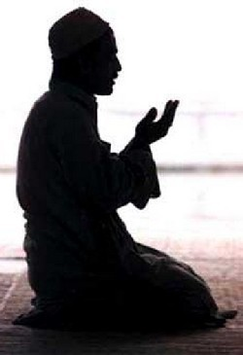
স্বাধীনতা তুমি
পিতার কোমল জায়নামাযের উদার জমিন।

Slide 25
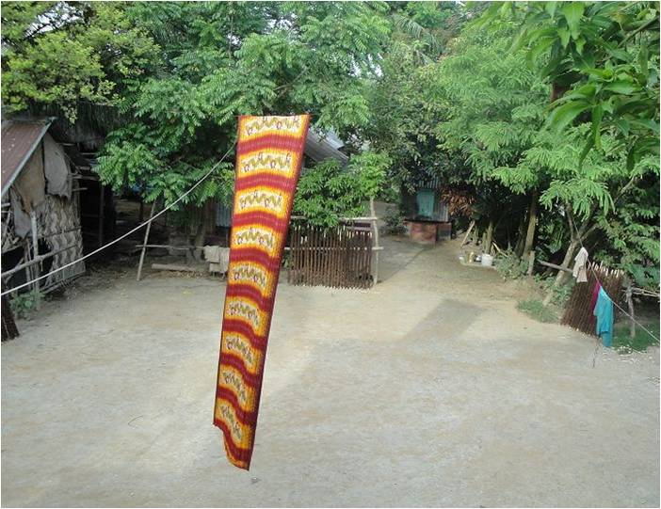
স্বাধীনতা তুমি
উঠানে ছড়ানো মায়ের শুভ্র শাড়ির কাঁপন।

Slide 26
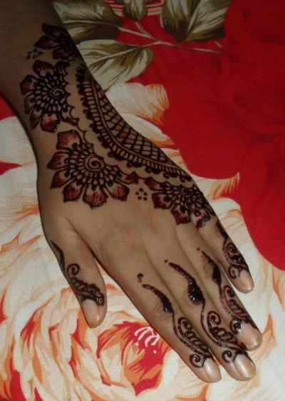
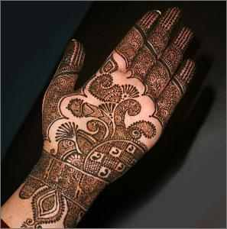
স্বাধীনতা তুমি
বোনের হাতের নম্র পাতায় মেহেদীর রং।

Slide 27
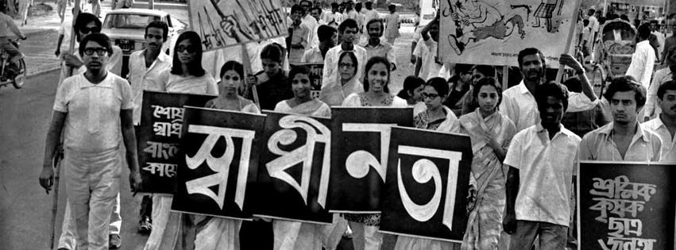
স্বাধীনতা তুমি
বন্ধুর হাতে তারার মতন জ্বলজ্বলে এক রাঙা পোস্টার।

Slide 28
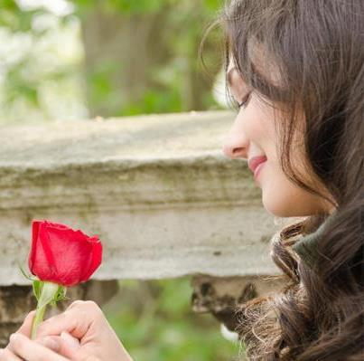
স্বাধীনতা তুমি
গৃহিণীর ঘন কালো খোলা চুল,
হাওয়ায় হাওয়ায় বুনো উদ্দাম।

Slide 29
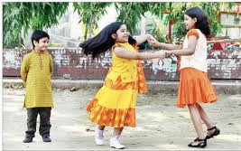
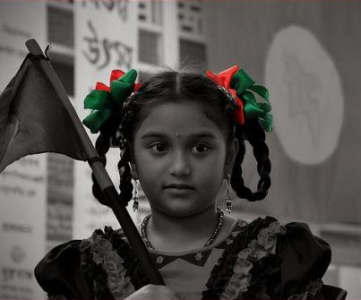
স্বাধীনতা তুমি
খোকার গায়ের রঙিন কোর্তা,
খুকির অমন তুলতুলে গালে
রৌদ্রের খেলা।

Slide 30
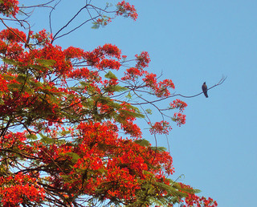
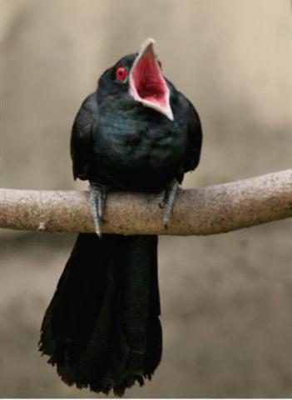
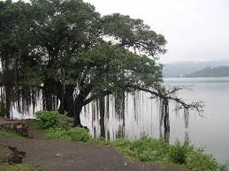
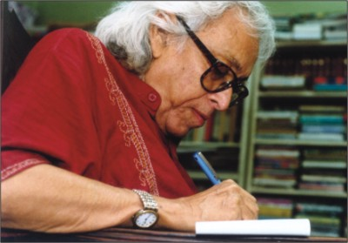
স্বাধীনতা তুমি
বাগানের ঘর, কোকিলের গান
বয়েসী বটের ঝিলিমিলি পাতা
যেমন ইচ্ছে লেখার আমার কবিতার খাতা।

Slide 31




দলীয় কাজ
চিত্রের আলোকে’স্বাধীনতা তুমি’ কবিতাটির তাৎপর্য বিশ্লেষণ কর।

Slide 32

মূল্যযাচাই
১। স্বাধীনতাকে কবি “শ্রাবণে অকূল মেঘনা বুক” বলেছেন কেন ?
২। স্বাধীনতাকে কবি কার হাসির সাথে তুলনা করেছেন ?
৩। ‘স্বাধীনতা তুমি’ কবিতায় “রাঙা পোস্টার” কি অর্থে ব্যবহৃত হয়েছে?

Slide 33

বাড়ির কাজ
জীবনের বিচিত্র চিত্রে তুমি স্বাধীনতাকে যে বিপুল সৌন্দর্য ও শক্তিতে অবলোকন কর তার পরিচয় দাও।

Slide 34

ধন্যবাদ সবাইকে

